Slide 1
BASE DE DATOS II
EVALUACION PROCESUAL HITO 4
CARLOS DANIEL FLORES PAUCARA
3ER SEMESTRE
2023

Slide 2
MANEJO DE CONCEPTOS
1.- Defina que es lenguaje procedural en MySQL.
El lenguaje procedural es la capacidad que tiene el servidor MySQL para crear y utilizar procedimientos almacenados y funciones definidas por el usuario, estos procedimientos, funciones pueden ser llamados desde cualquier lugar dentro de la base de datos MySQL estos pueden recibir parámetros de entrada y devolver valores de salida.
2.- Defina que es una función en MySQL.
La función en MySQL es un Objeto de programación que puede ser definido por el usuario y utilizarlo para realizar operaciones especificas donde estos pueden recibir uno o varios valores de entrada los cuales serán procesados y devolverán un resultado.
3. Cuál es la diferencia entre funciones y procedimientos almacenados.
Una función es un bloque de código que acepta parámetros, realiza ciertas operaciones y devuelve un valor.
Un procedimiento almacenado es un conjunto de instrucciones SQL que se almacenan en la base de datos y se ejecutan de manera independiente.

Slide 3
MANEJO DE CONCEPTOS
4.- Cómo se ejecuta una función y un procedimiento almacenado.
Para ejecutar una función se utiliza la instrucción: select función();
Para ejecutar un procedimiento almacenado se utiliza la instrucción: Call procedimiento();
5.Defina que es una TRIGGER en MySQL.
En MySQL, una trigger (disparador en español) es un objeto de base de datos que permite ejecutar automáticamente un conjunto de instrucciones SQL cuando ocurre un evento específico en una tabla. Los disparadores se asocian con una tabla y se activan cuando se realiza una operación de inserción (INSERT), actualización (UPDATE) o eliminación (DELETE) en la tabla.

Slide 4
6.En un trigger que papel juega las variables OLD y NEW
En un trigger en MySQL, las variables OLD y NEW se utilizan para acceder a los valores antiguos y nuevos de las columnas en una tabla, respectivamente. Estas variables son especialmente útiles en los triggers AFTER UPDATE y AFTER DELETE, donde puedes acceder a los valores antiguos antes de la operación de actualización o eliminación, así como a los nuevos valores después de la operación.
7.En un trigger que papel juega los conceptos(cláusulas) BEFORE o AFTER
BEFORE:
En un trigger con la cláusula "BEFORE", el trigger se ejecuta antes de que se realice la operación en la tabla que lo activó. Esto significa que el trigger tiene acceso a los valores antiguos y puede modificarlos antes de que se realice la operación. Por ejemplo, puedes utilizar un trigger "BEFORE INSERT" para modificar o validar los valores que se van a insertar en la tabla.
AFTER:
En un trigger con la cláusula "AFTER", el trigger se ejecuta después de que se haya realizado la operación en la tabla que lo activó. Esto significa que el trigger tiene acceso a los valores nuevos y puede realizar acciones basadas en ellos después de que se haya completado la operación. Por ejemplo, puedes utilizar un trigger "AFTER UPDATE" para realizar un registro de auditoría de los cambios realizados en la tabla después de que se hayan actualizado los registros.

Slide 5
8.A que se refiere cuando se habla de eventos en TRIGGERS
Cuando se habla de eventos en los triggers, se refiere a las operaciones específicas que ocurren en una tabla y que activan la ejecución del trigger. Estos eventos pueden ser de tres tipos principales:
INSERT: Este evento ocurre cuando se realiza una operación de inserción de datos en la tabla. Por ejemplo, cuando se agrega una nueva fila de datos a la tabla, se dispara un evento de inserción.
UPDATE: Este evento ocurre cuando se realiza una operación de actualización en la tabla. Por ejemplo, cuando se modifican los valores de una o varias columnas en una fila existente, se dispara un evento de actualización.
DELETE: Este evento ocurre cuando se realiza una operación de eliminación de datos en la tabla. Por ejemplo, cuando se elimina una fila de datos de la tabla, se dispara un evento de eliminación.

Slide 6
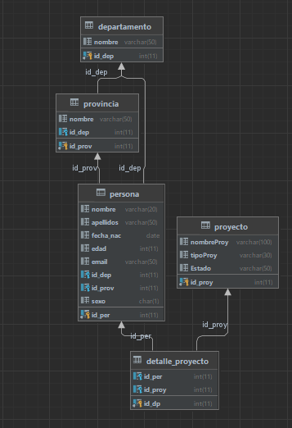
PARTE PRACTICA
Agregar mínimamente 2 registros a cada tabla
create table departamento ( id_dep int auto_increment primary key, nombre varchar(50) ); create table provincia ( id_prov int auto_increment primary key, nombre varchar(50), id_dep int, foreign key (id_dep) references departamento(id_dep) ); create table proyecto ( id_proy int auto_increment primary key, nombreProy varchar(100), tipoProy varchar(30) );
create table detalle_proyecto ( id_dp int auto_increment primary key, id_per int, id_proy int, foreign key (id_per) references persona(id_per), foreign key (id_proy) references proyecto(id_proy) ); create table persona ( id_per int auto_increment primary key, nombre varchar(20), apellidos varchar(50), fecha_nac date, edad int, email varchar(50), id_dep int, id_prov int, sexo char(1), foreign key (id_dep) references departamento(id_dep), foreign key (id_prov) references provincia(id_prov) );
9.Crear la siguiente Base de datos y sus registros.
insert into departamento(nombre) values ('Oruro'),('Potosi'); insert into provincia(nombre, id_dep) values ('colquiri',1),('libertad',2); insert into persona(nombre, apellidos, fecha_nac, edad, email, id_dep, id_prov, sexo) values ('Carlos','Flores Paucara','2001-01-01',21,'carlosflo@gmail.com',2,2,'M'), ('Melanny','Boyan Quispe','2002-02-07',21,'Melabya@gmail.com',1,1,'F'), ('Yeisi','Barra Alannoca','2003-12-15',23,'yeisibarr@gmail.com',1,1,'F'); insert into proyecto(nombreProy, tipoProy) values ('robot','tecnologico'), ('medio ambiente','reciclar'); insert into detalle_proyecto(id_per, id_proy) values (1,1),(2,2),(3,1);

Slide 7
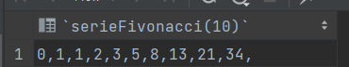
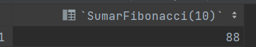
10.Crear una función que sume los valores de la serie Fibonacci.
○ El objetivo es sumar todos los números de la serie fibonacci desde una cadena.
○ Es decir usted tendrá solo la cadena generada con los primeros N números de la serie fibonacci y a partir de ellos deberá sumar los números de esa serie.
○ Ejemplo: suma_serie_fibonacci(mi_metodo_que_retorna_la_serie(10))
■ Note que previamente deberá crear una función que retorne una cadena con la serie fibonacci hasta un cierto valor.
1. Ejemplo: 0,1,1,2,3,5,8,.......
■ Luego esta función se deberá pasar como parámetro a la función que suma todos los valores de esa serie generada.
create or replace function serieFivonacci(numero int) returns TEXT begin declare respuesta TEXT default ''; declare cont int default 1; declare numR int default 0; declare num1 int default 0; declare num2 int default 1; while(numero >= cont) do set respuesta = concat(respuesta,num1,','); set numR = num1+num2; set num1 = num2 ; set num2 = numR ; set cont = cont+1; end while; return respuesta; end; select serieFivonacci(10);
create or replace function SumarFibonacci(limite int) returns int begin declare cont int default limite; declare ubi int default 0; declare cant int default 0; declare numb int default 0; declare ubi2 text default 0; declare sum int default 0; while (cont > 0) do set ubi2 = ubi; set ubi = locate(',',serieFivonacci(limite),ubi2+1); set cant = ubi-ubi2; set numb= substr(serieFivonacci(limite),ubi2+1,cant-1); set sum = numb + sum; set cont = cont-1; end while; return sum; end; select SumarFibonacci(10);

Slide 8
11.Manejo de vistas.
○ Crear una consulta SQL para lo siguiente.
■ La consulta de la vista debe reflejar como campos:
nombres y apellidos concatenados
la edad
fecha de nacimiento.
Nombre del proyecto
○ Obtener todas las personas del sexo femenino que hayan nacido en el departamento de El Alto en donde la fecha de nacimiento sea: 1. fecha_nac = '2000-10-10'
create or replace view Identifica_Persona as select concat(per.nombre,',', per.apellidos), per.edad, per.fecha_nac,p.nombreProy from persona per inner join departamento d on per.id_dep = d.id_dep inner join detalle_proyecto dp on per.id_per = dp.id_per inner join proyecto p on dp.id_proy = p.id_proy where d.nombre = 'Oruro' and per.fecha_nac = '2000-10-10' and per.sexo = 'F'; select * from Identifica_Persona;

Slide 9

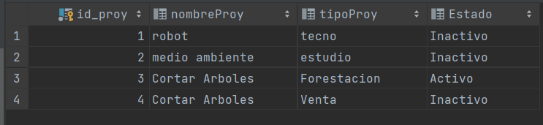
12.Manejo de TRIGGERS I.
○ Crear TRIGGERS Before or After para INSERT y UPDATE aplicado a la tabla PROYECTO
Debera de crear 2 triggers minimamente.
○ Agregar un nuevo campo a la tabla PROYECTO.
■ El campo debe llamarse ESTADO
○ Actualmente solo se tiene habilitados ciertos tipos de proyectos.
■ EDUCACION, FORESTACION y CULTURA
○ Si al hacer insert o update en el campo tipoProy llega los valores EDUCACION, FORESTACIÓN o CULTURA, en el campo ESTADO colocar el valor ACTIVO. Sin embargo se llegat un tipo de proyecto distinto colocar INACTIVO
alter table proyecto add column Estado varchar(50); create or replace trigger Estado_Activo_Inactivo before insert on proyecto for each row begin if(new.tipoProy in ('Educacion','Forestacion','Cultura')) then set new.Estado = 'Activo'; else set new.Estado='Inactivo'; end if; end;
create or replace trigger Activo_Inactivo_update before update on proyecto for each row begin if(new.tipoProy in ('Educacion','Forestacion','Cultura')) then set new.Estado = 'Activo'; else set new.Estado='Inactivo'; end if; end;
insert into proyecto (nombreProy, tipoProy) VALUES ('Cortar Arboles','Forestacion'); insert into proyecto (nombreProy, tipoProy) VALUES ('Cortar Arboles','Venta'); select * from proyecto; update proyecto set tipoProy = 'estudio' where id_proy =2; update proyecto set tipoProy = 'tecno' where id_proy =1; select * from proyecto;

Slide 10
13.Manejo de Triggers II.
○ El trigger debe de llamarse calculaEdad.
○ El evento debe de ejecutarse en un BEFORE INSERT.
○ Cada vez que se inserta un registro en la tabla PERSONA, el trigger debe de calcular la edad en función a la fecha de nacimiento.
○ Adjuntar el código SQL generado y una imagen de su correcto funcionamiento.
create or replace trigger CalculaEdad before insert on persona for each row begin set new.edad= timestampdiff (year, new.fecha_nac,curdate()); end;
insert into persona(nombre, apellidos, fecha_nac, email, id_dep, id_prov, sexo) values ('julian','Alvarez','1990-03-13','julianAlvarez@gmail.com',2,2,'M'); select * from persona;

Slide 11
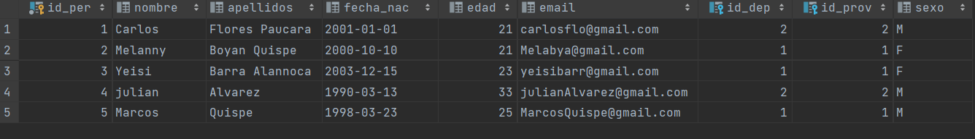


14.Manejo de TRIGGERS III.
○ Crear otra tabla con los mismos campos de la tabla persona(Excepto el primary key id_per).
■ No es necesario que tenga PRIMARY KEY.
○ Cada vez que se haga un INSERT a la tabla persona estos mismos valores deben insertarse a la tabla copia.
○ Para resolver esto deberá de crear un trigger before insert para la tabla PERSONA.
○ Adjuntar el código SQL generado y una imagen de su correcto funcionamiento.
create table persona_dos( nombre varchar(20), apellidos varchar(50), fecha_nac date, edad int, email varchar(50), id_dep int, id_prov int, sexo char(1) );
create or replace trigger manejodetriggerIII before insert on persona for each row begin insert into persona_dos (nombre, apellidos, fecha_nac, edad, email, id_dep, id_prov, sexo) SELECT new.nombre,new.apellidos,new.fecha_nac,new.edad,new.email,new.id_dep,new.id_prov,new.sexo; end;
insert into persona(nombre, apellidos, fecha_nac, email, id_dep, id_prov, sexo) values ('Marcos','Quispe','1998-03-23','MarcosQuispe@gmail.com',1,1,'M'); select *from persona; select * from persona_dos;

Slide 12
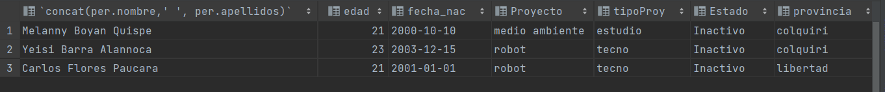
15.Crear una consulta SQL que haga uso de todas las tablas.
create or replace view Uso_de_Todas_las_tablas as select concat(per.nombre,' ', per.apellidos), per.edad, per.fecha_nac, p.nombreProy as Proyecto,p.tipoProy,p.Estado, prov.nombre as provincia ,d.nombre as departamento,dp.id_proy from persona per inner join departamento d on per.id_dep = d.id_dep inner join detalle_proyecto dp on per.id_per = dp.id_per inner join proyecto p on dp.id_proy = p.id_proy inner join provincia prov on per.id_prov = prov.id_prov; select * from Uso_de_Todas_las_tablas;

Slide 13
Gracias

